Slide 1
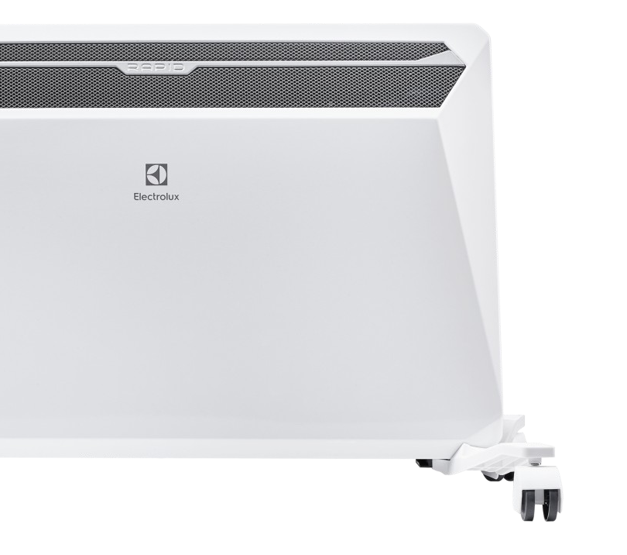
Інверторні Конвектори Electrolux
Модельний ряд 2021

Slide 2
Конвектори з технологією
Digital Inverter
Переваги:
• Економія більш 70% електроенергії* Комфортна температура з максимальною точністю Стабільність підтримуваної температури
•
•
Задана температура, °С
Конвектори з інверторною технологією: температура у приміщенні, °С
Звичайні конвектори: температура у приміщенні, °C
* В порівнянні зі звичайними
конвекторами

Slide 3
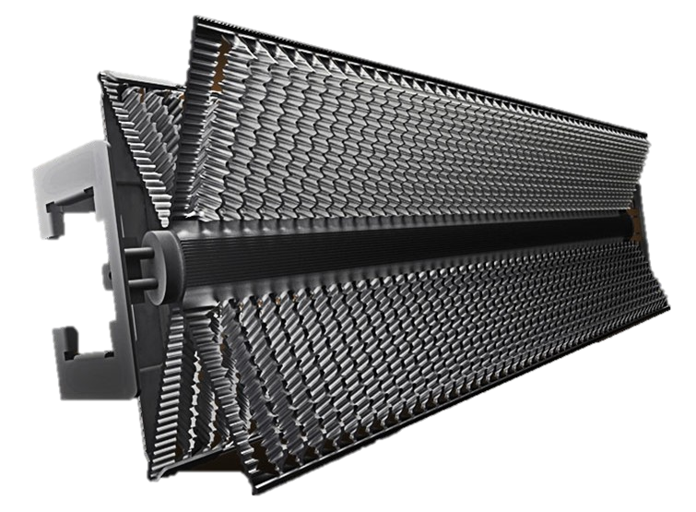
Нагрівальний елемент ^{Hedgehog}
Ексклюзивно в обігрівачах Нагрівальний елемент Hedgehog.
• Вихід на робочу температуру на 20% швидше
• Супер компактні розміри
конвектора за рахунок збільшеної площі теплопередачі
• М’яке комфортне тепло за рахунок зниженої на 15 % температури елемента та корпуса
• Збільшений термін служби

Slide 4
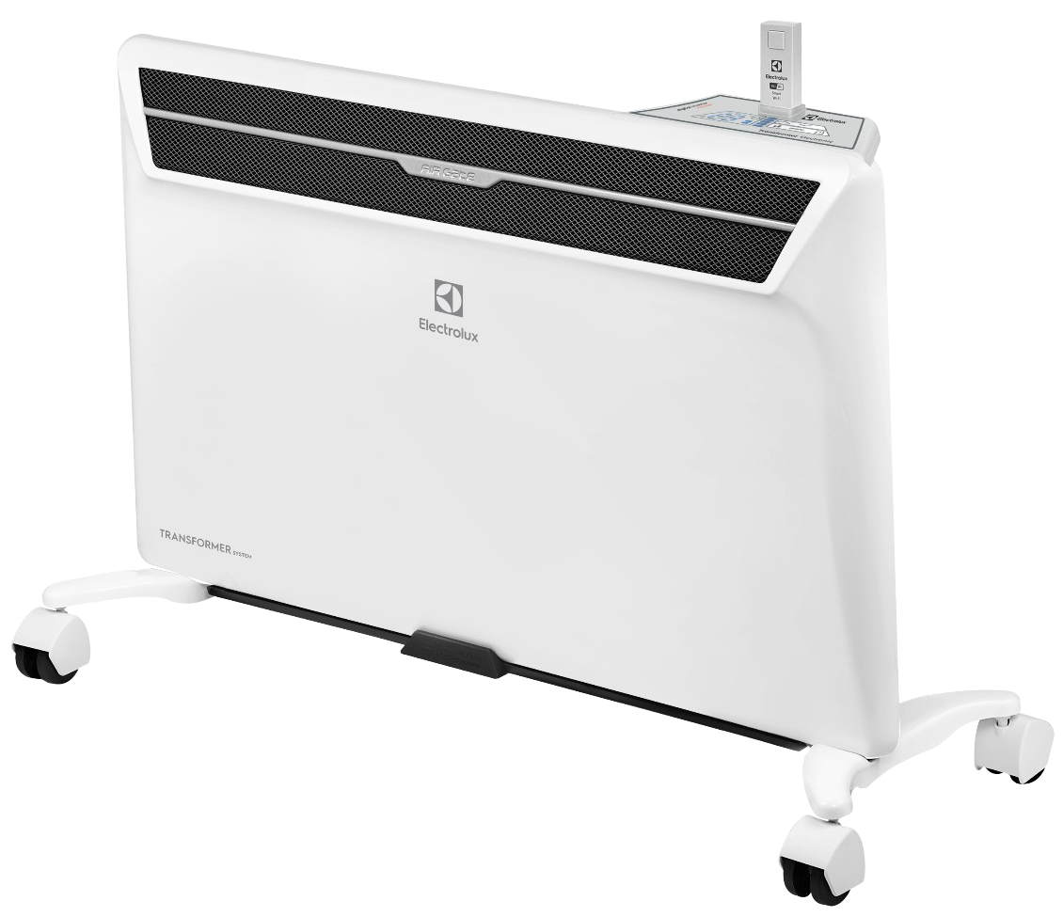
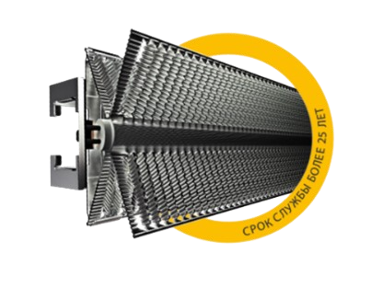
Інверторна технологія в
Air Gate Digital Inverter
електричних обігрівачах
Шасі в комплекті
Smart Wi-Fi (опція, купується
окремо)
Унікальна конструкція жалюзі
Збільшує конвекційний потік, знижує температуру корпуса і забезпечує рівномірну конвекцію
Управління digital INVERTER
Нагрівальний елемент з унікальною технологією Hedgehog
Монолітний нагрівальний елемент нового покоління з терміном служби більше 25 років
Інтелектуальна система електричного опалення Управління з будь-якої точки світу
Технологія THERMORESIST COMPACT
Кріплення нагрівального елемента
Turbo-потік гарячого повітря
Трапецієподібна форма конвекційної
камери. Потужний рівномірний
конвективний потік
Аеродинамічний дизайн конвекційної камери
Відсутність перегрівання внутрішніх елементів корпуса
Повітрозабірник INTAKE
Спеціальне кріплення ніжок не
перекриває вхід повітря
х8
1500/2000/2500/3000 Вт

Slide 5
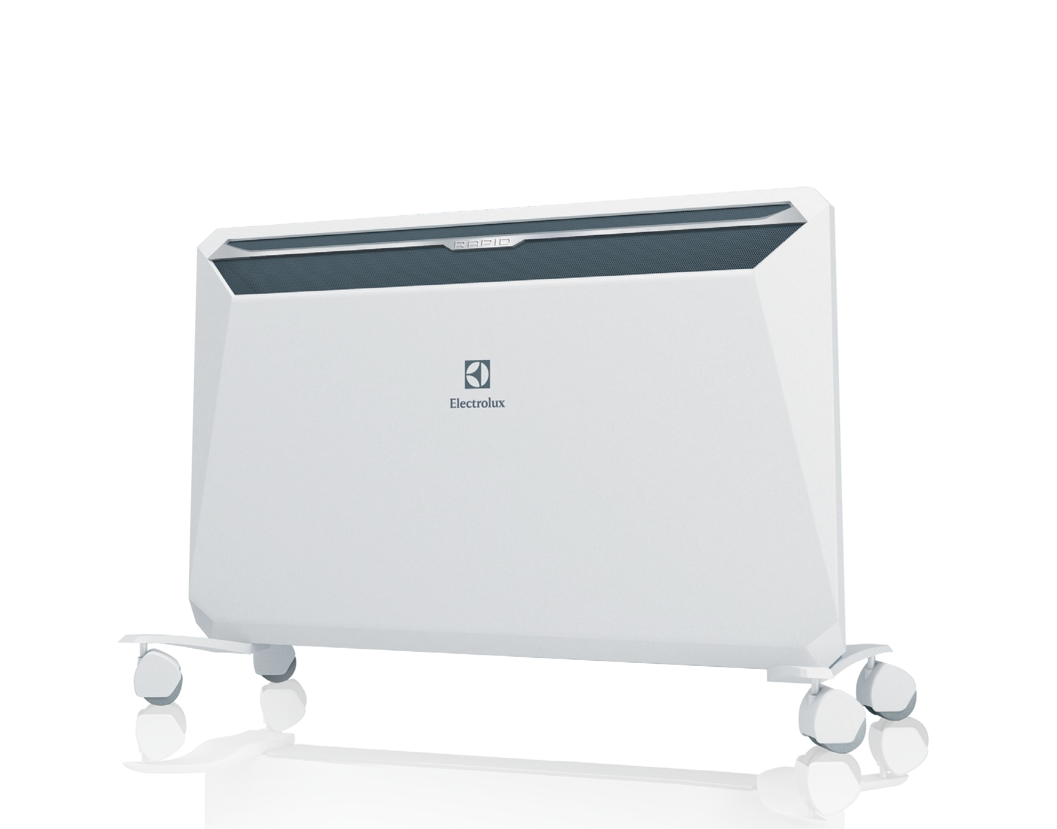
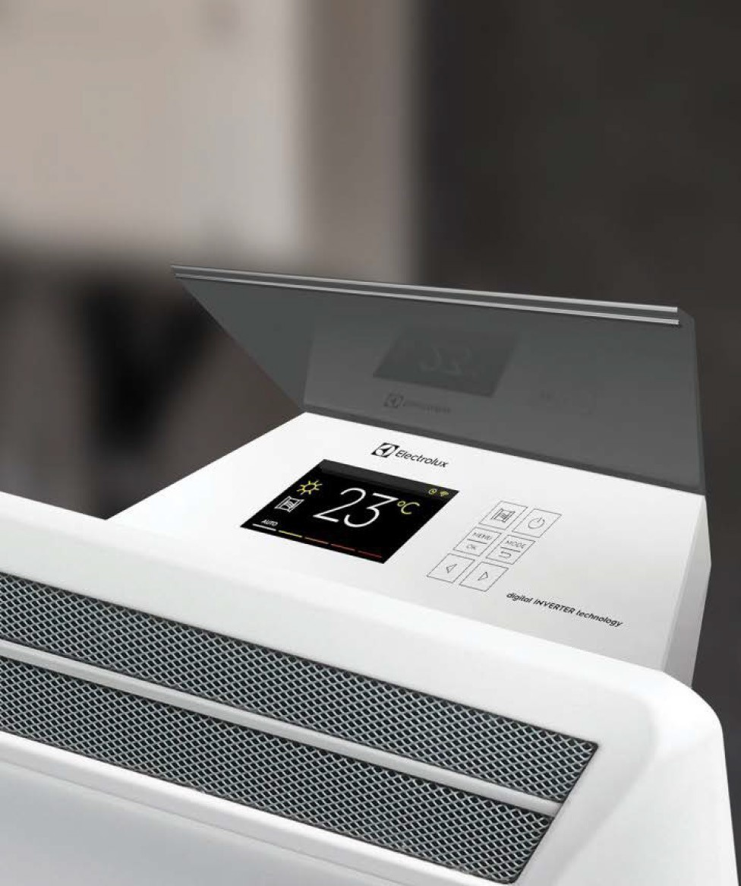
Конвектори серії Rapid Transformer з новим блоком управління
Digital Inverter 3.0
1500/2000/2500 Вт

Slide 6
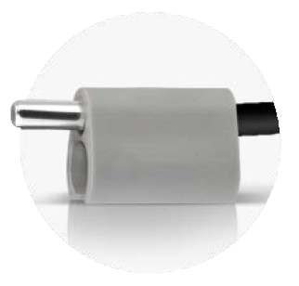
Блок управління digital INVERTER 3.0
Вперше у світі в електричних
обігрівачах
Унікальний виносний термодатчик Контроль температури з точністю до 0,1 °C Технологія «Bullet
Sensor» запатентована.
Найбільший кольоровий дисплей в класі
Ще більш плавне регулювання потужності та точне підтримання температури. Ще
більше економії
Індивідуальне програмування
24/7 обігрівач підлаштовується під ваш
ритм життя
Датчик відкритого вікна Ємнісні сенсорні кнопки Soft Touch
Інтуітивне управління

Slide 7
Нова модель
плінтусного конвектора
Air Plinth PRO

Slide 8
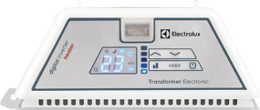
1
2
3
4
5
6
7
Блок управління Digital Inverter 2.0
Можливість об’еднання в систему опалення Повітровипускна решітка Fine Screen
для ще більш ефективної роботи
Компактний. 2 кВт в розмірі 1,5 Квт Монолітний нагрівальний
елемент нового покоління «Hedgehog»
Повнорозмірна повітрозабірна решітка Висока потужність – 2000 Вт
7 переваг PRO
1500/2000 Вт

Slide 9
Еталон
у сегменті Premium
Новий стандарт
у дизайні тепла

Slide 10
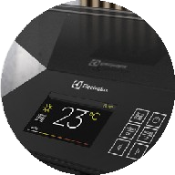
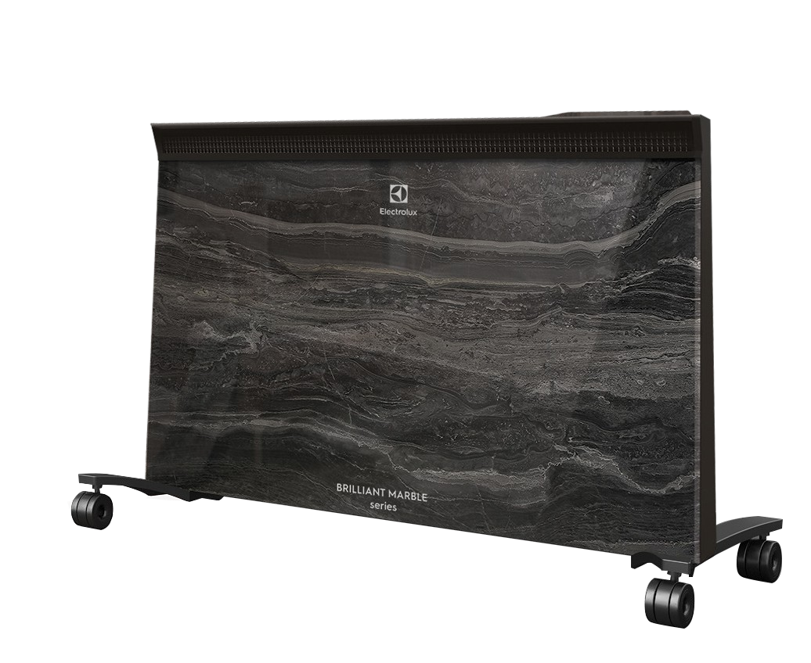
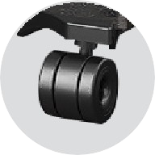
Народжений нестримною енергією,
щоб приборкати стихію
digital INVERTER
Інверторний блок управління
3 покоління
Інноваційний нагрівальний елемент Hedgehog
Мармурова панель протиударна
склокераміка
Cуперстійкі шасі

